Slide 1
HEDEF BELİRLEME
RIDVAN NAFİZ EDGÜER ORTAOKULU
REHBERLİK SERVİSİ

Slide 4
HEDEF BELİRLEMEK
Hedef belirlemek nereye , nasıl, ne zaman ve ne şekilde varmak istediğinizi belirlemenizi sağlar.

Slide 6
HEDEFSİZLİK
Nereye gideceğinizi bilmeden yola çıkmak gibidir.
Zaman kaybına, kararsızlığa ve kolayca yoldan sapmaya neden olur….

Slide 7
HEDEF BELİRLERKEN
KENDİNİZİ TANIYIN. NE İSTEDİĞİNİZDEN EMİN OLUN.
Ulaşmak istediğiniz hedef sizi heyecanlandırmalı, aklınıza geldikçe sizi harekete geçirmeli.
ULAŞABİLİR BİR HEDEF BELİRLEYİN.
Ulaşamayacağınız hedefleri belirlemek, sizin motivasyonunuzu düşürüp moralinizi bozabilir. Bu nedenle hedefleriniz zorlayıcı ama ulaşabilir olmalıdır.

Slide 8
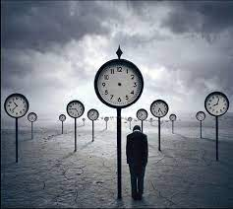
HEDEFLERİNİZ SADECE SİZE BAĞLI OLMALI.
Hedeflerinize ulaşmak için ikinci bir kişiye ihtiyaç duyuyorsanız ikinci kişinin duygularını ve zamanı siz yönetemeyeceğiniz için bu hedef sizin olmaz. Tabi iki destek duyacağınız kişi olabilir. Destek isteyip yardım alabilirsiniz.
HEDEFİNİZİ GERÇEKLEŞTİRMEK İÇİN KENDİNİZE VERDİĞİNİZ BİR SÜRE OLSUN.
Belirlediğiniz hedefleri küçük çalışmalar olarak küçük hedeflere çevirip onlara ulaşmak için de zaman belirlemelisiniz.

Slide 9
ENGELLERE KARŞI HAZIRLIKLI OLUN.
Hedefinize doğru yürürken öngörülemeyen sorunlar, engeller karşınıza çıkabilir. O zaman hedefinizi gözden geçirerek önlem alabilir ve hedefiniz de değişikler yapabilirsiniz. Bu esnekliğe sahip olmalısınız.
PLANINIZI BELLİ ARALIKLARLA GÖZDEN ÇEÇİRİN.
Hedefinize ulaşma yolunda doğru yolda olup olmadığınızı görmek için planınızı kontrol ederek aksayan ya da yanlış giden bir durum olduğunda hemen önlem alabilirsiniz. Her zaman bir B planınızın olması iyi olur.

Slide 10
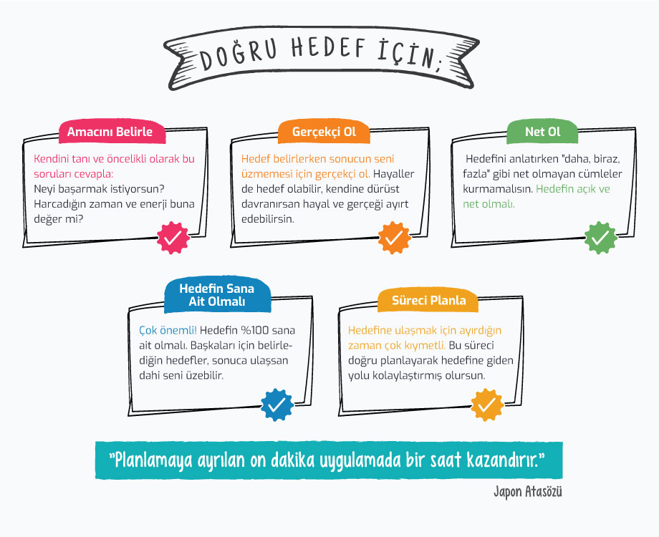

Slide 11
HEDEF BELİRKEN KENDİNİZE SORACAĞINIZ SORULAR
Bu hedefe ulaşmayı gerçekten istiyor muyum?
Bu hedef yalnız bana mı bağlı?
Hedefim ulaşılabilir bir hedef mi?
Bu hedefe ulaşmak için kendime ne kadar süre veriyorum?
Bu hedefe ulaşmak için bana kimler/ neler yardımcı olabilir?
Hedefimi hangi aralıklarla kontrol edeceğim?

Slide 12
“ İNANÇ, yapma gücünü harekete geçirir.”

Slide 13
HEDEF NE ZAMAN BELİRLENİR?
Genelde yeni hedefler için çoğu zaman yeni yılın başı beklenir. Yeni yıl, yeni başlangıçlar, yeni hedefler….Oysa hedef belirlemek için en iyi zaman ŞİMDİ’ dir.
O ZAMAN HAYALLERİNİZE ULAŞMAK İÇİN HEDEFLERİNİZİ HEMEN ŞİMDİ OLUŞTURUN!..

Slide 14
HEDEFLERİNİZE ULAŞMANIZ DİLEĞİYLE!..

